Slide 1


5 - 4
جمع عدد من رقمين
إلى عدد من رقم واحد أو رقمين
أ.أحـمـد الأحـمـدي @ahmad9963

Slide 2
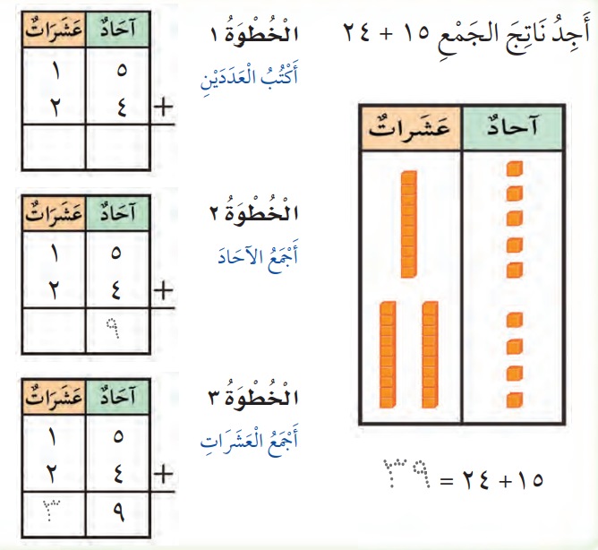
فكرة الدرس
أجمع عددا مكونا من رقمين مع عدد مكون من رقم واحد ،
أو رقمين
أ.أحـمـد الأحـمـدي @ahmad9963

Slide 3

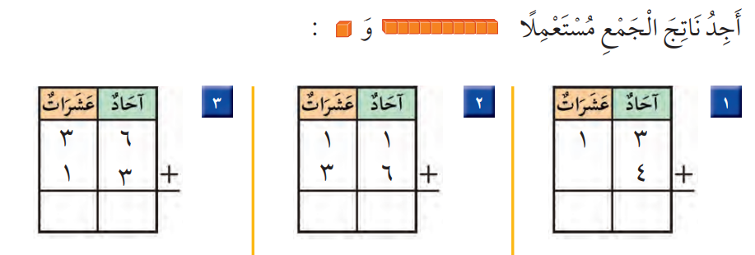
أ.أحـمـد الأحـمـدي @ahmad9963

Slide 4
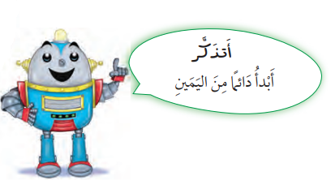


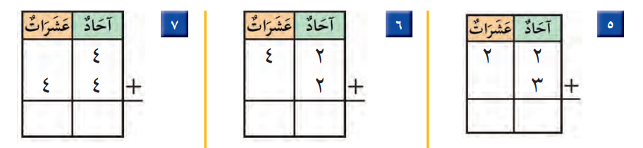
أ.أحـمـد الأحـمـدي @ahmad9963

Slide 5
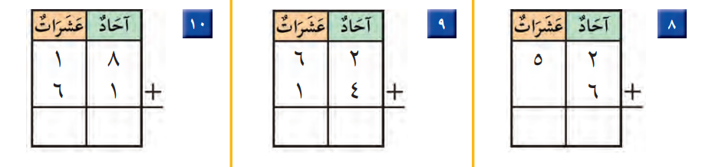
أ.أحـمـد الأحـمـدي @ahmad9963

Slide 6
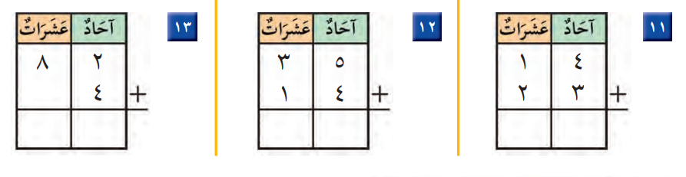
أ.أحـمـد الأحـمـدي @ahmad9963

Slide 7

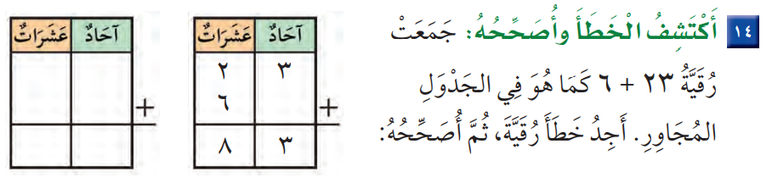
أ.أحـمـد الأحـمـدي @ahmad9963

